Slide 1
BİLGİSAYAR DONANIMI DERSİ (2. HAFTA)
AMAÇ
Bilgisayar çeşitlerini öğrenebilmek.
ARAŞTIRMA
Bilgisayar çeşitleri hakkında bilgi toplayınız.

Slide 2
BİLGİSAYARA GİRİŞ
Microcomputer/PC (Personel Computer = Kişisel Bilgisayar)
Mikroişlemci tabanlı, tek kullanıcılı ve küçük bilgisayarlardır.
Günümüzde iki çeşit PC vardır. Birincisi IBM uyumlu diğeri Macintosh uyumlu bilgisayarlardır.

Slide 3
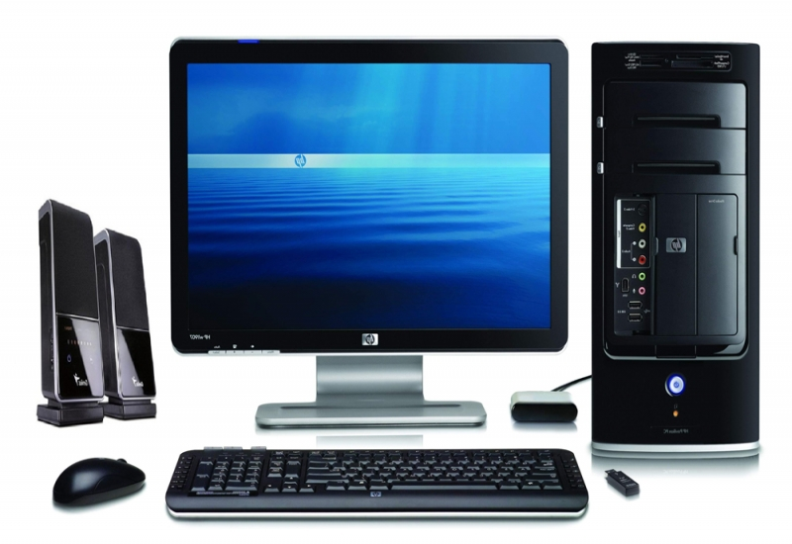
Masaüstü Bilgisayarlar
Masa üzerine veya sabit bir konsol üzerine yerleştirilmiş bilgisayarlardır.
Boyutları büyük ve ağır olduğu için kolayca hareket ettirilemezler.
Kasa, klavye/fare ve ekran ayrı olarak kullanılır.

Slide 4
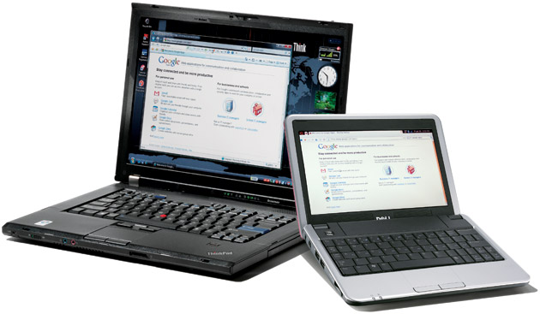
Dizüstü Bilgisayar (Laptop/Notebook)
Tüm donanım birimleri aynı kasa içerisindedir.
Performans bakımından masaüstü bilgisayarlarla eş sayılırlar, daha az enerji harcarlar ve çevresel darbelere karşı daha hassastırlar.
Netbook yapılarında ise donanım birimleri daha da küçültülerek ajanda boyutuna getirilmiştir.

Slide 5
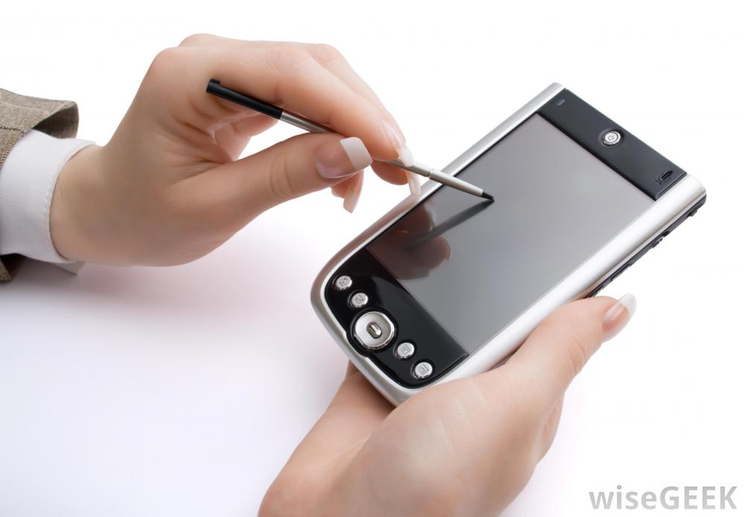
PDA ( Personel Digital Assistants)
Sabit diskleri yerine flash hafızaların kullanıldığı daha küçük yapıya sahip bilgisayarlardır.
Genellikle randevu, not tutmak ve internet için kullanılırlar.

Slide 6
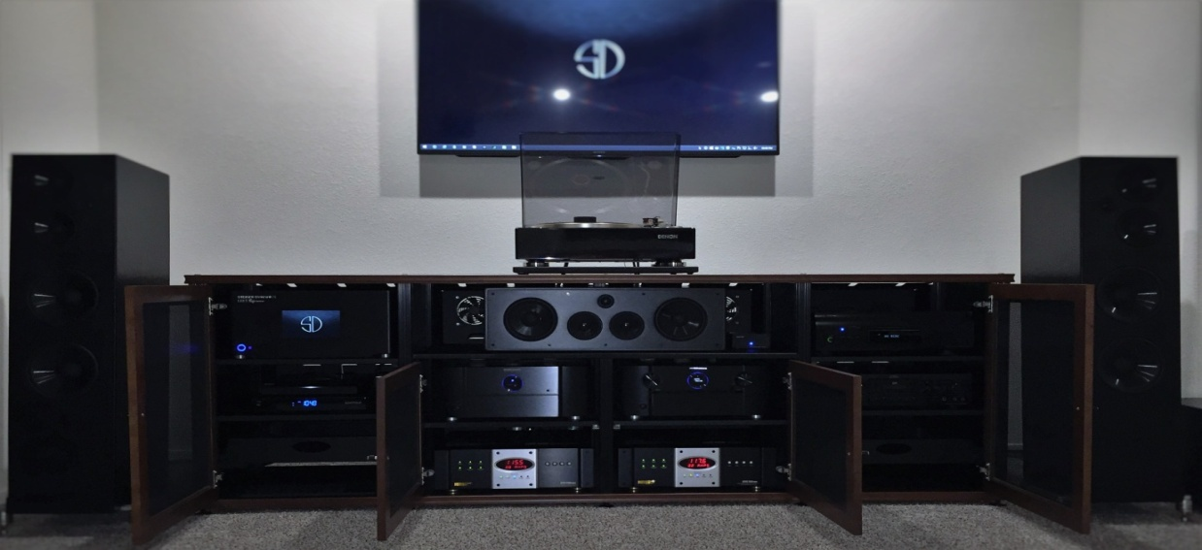
HTPC (Home Theater PC)
Ev sinema sistemi bilgisayarı demektir.
PC+ TV kartı+ büyük LCD ekran+ ses sistemi yapısından oluşur.
Daha çok eğlence amaçlı kullanılmaktadır.

Slide 7
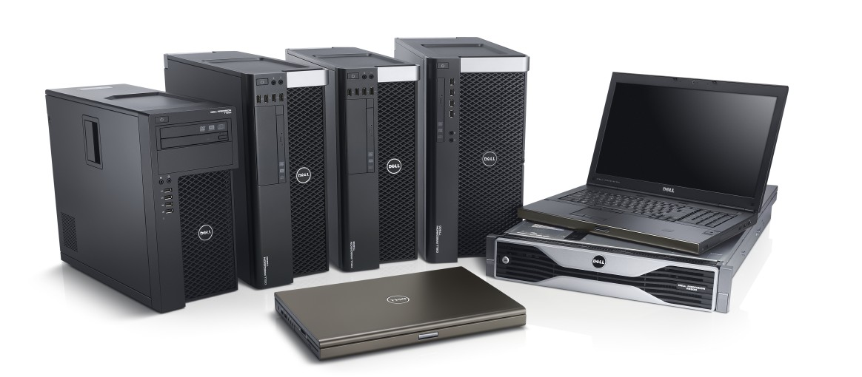
Workstation ( İş istasyonu)
Çok gelişmiş işlemcilere sahip belirli bir görevi yerine getirmek için programlanmış bilgisayarlardır.
Genellikle yüksek çözünürlüklü geniş ekran, multi-ekran ve yüksek kapasiteli dahili belleğe ve harici bellek ile donatılmıştır.

Slide 8
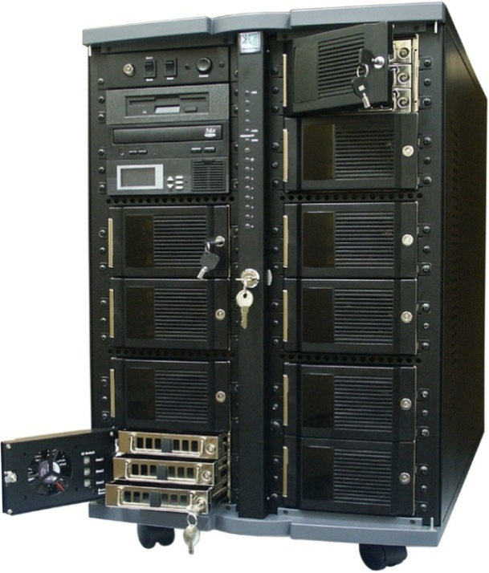
Server (sunucu)
Herhangi bir ağ üzerinde bir programı veya bir bilgiyi farklı kullanıcılara/sistemlere paylaştıran/dağıtan donanım veya yazılıma verilen genel isimdir.

Slide 9
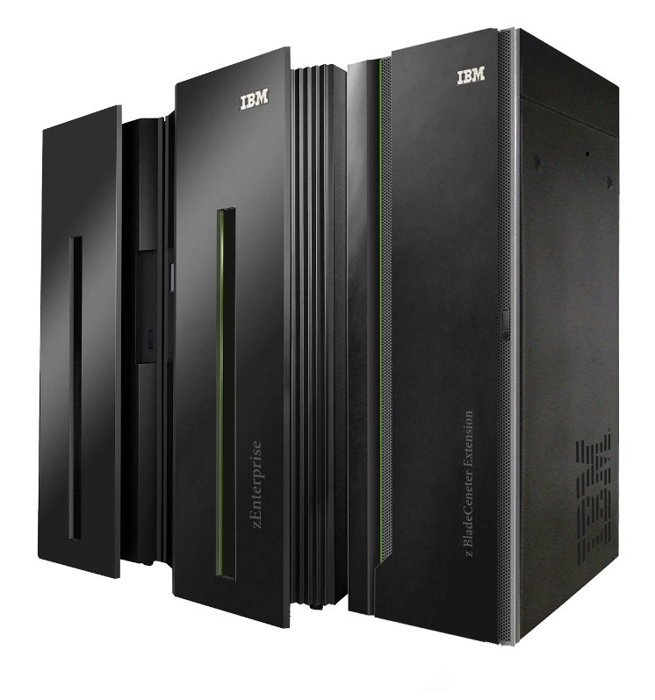
Mainframe
Ana bilgisayar anlamına gelmektedir. Bu ana bilgisayara bağlı tüm bilgisayarlar, yaptıkları işlemleri aslında ana bilgisayar üzerinden yaparlar.

Slide 10
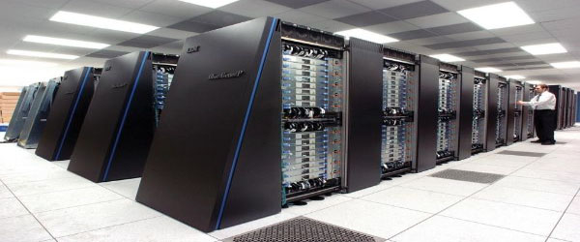
Super Computer (Süper Bilgisayar)
Çözümü için büyük zaman gerektiren kompleks problemlerin çözümü için ihtiyaç duyulan birden fazla işlemciye sahip bilgisayarlardır.

Slide 11
TEŞEKKÜRLER

